Slide 1
Управление образования администрации Кемеровского городского округа
Муниципальное бюджетное образовательное учреждение дополнительного образования «Центр дополнительного образования детей им.В.Волошиной»
Модульная дополнительная общеобразовательная общеразвивающая программа «Мастерская танца»
Сведения о качестве реализации программы
Ветрова Алена Дмитриевна,
Трегубова Анна Сергеевна,
педагоги дополнительного образования
Образцового детского коллектива Кузбасса
хореографического коллектива «Облака»
Кемерово 2024

Slide 2
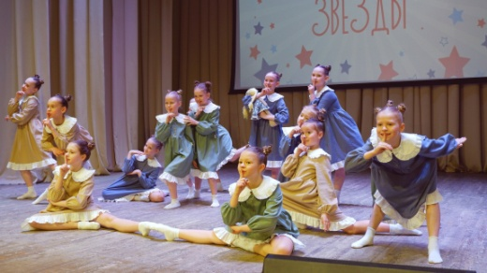
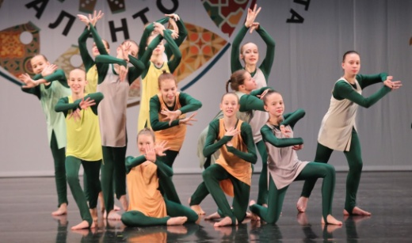
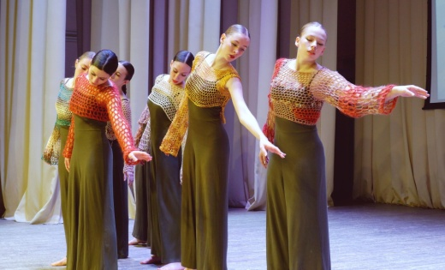
РАНСФОРМАЦИЯ
АНЦЕВАЛЬНОГО
ВОРЧЕСТВА
КРИТЕРИИ ОЦЕНКИ РЕЗУЛЬТАТИВНОСТИ ОБРАЗОВАТЕЛЬНОЙ ДЕЯТЕЛЬНОСТИ
Положительная динамика результатов освоения дополнительной общеобразовательной общеразвивающей программы по итогам мониторинга
Т

Slide 3
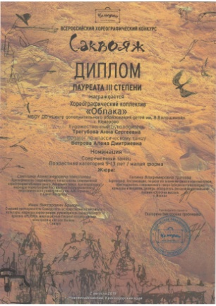
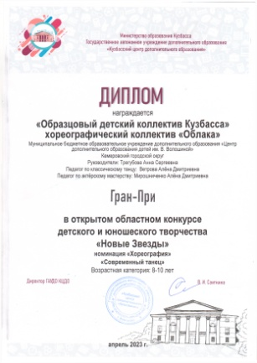
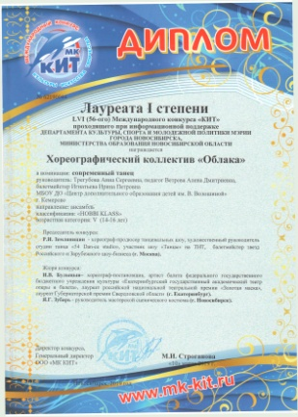
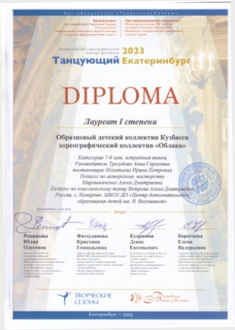
РАНСФОРМАЦИЯ
АНЦЕВАЛЬНОГО
ВОРЧЕСТВА
КРИТЕРИИ ОЦЕНКИ РЕЗУЛЬТАТИВНОСТИ ОБРАЗОВАТЕЛЬНОЙ ДЕЯТЕЛЬНОСТИ
Выявление и развитие у учащихся ОДК Кузбасса хореографического коллектива «Облака» художественных способностей и их участие в хореографических конкурсах разных уровней
«Успех»
«Кит»
«Саквояж»
«Новые звезды»
«На крыльях»
«Планета Талантов»
«Сибирская танцевальная олимпиада»
«Сибирь зажигает звезды»
«Семь ступеней»
«Эхо победы»
«Сибирская капель»
и другие
Т

Slide 4
РАНСФОРМАЦИЯ
АНЦЕВАЛЬНОГО
ВОРЧЕСТВА
КРИТЕРИИ ОЦЕНКИ РЕЗУЛЬТАТИВНОСТИ ОБРАЗОВАТЕЛЬНОЙ ДЕЯТЕЛЬНОСТИ
Результативность ОДК Кузбасса хореографического коллектива «Облака» в конкурсах хореографического искусства разных уровней
Т

Slide 5
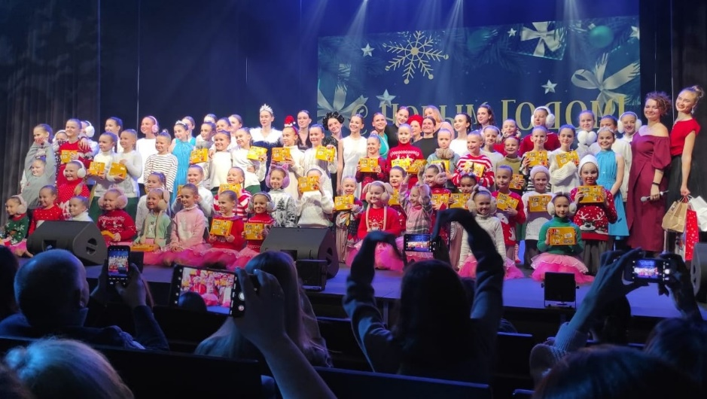
РАНСФОРМАЦИЯ
АНЦЕВАЛЬНОГО
ВОРЧЕСТВА
КРИТЕРИИ ОЦЕНКИ РЕЗУЛЬТАТИВНОСТИ ОБРАЗОВАТЕЛЬНОЙ ДЕЯТЕЛЬНОСТИ
Реализация рабочей программы воспитания
ТРАДИЦИОННЫЕ МЕРОПРИЯТИЯ
День открытых дверей
Отчетный концерт
Театр, кино, музей
Календарные праздники
Квиз! Только танцы!
КОНЦЕРТНАЯ ДЕЯТЕЛЬНСОТЬ
День шахтера
День учителя
9 мая
День защиты детей
День города
День инвалида
8 марта и т.д.
Т

Slide 6
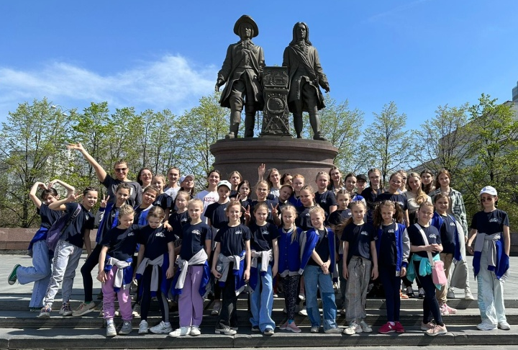
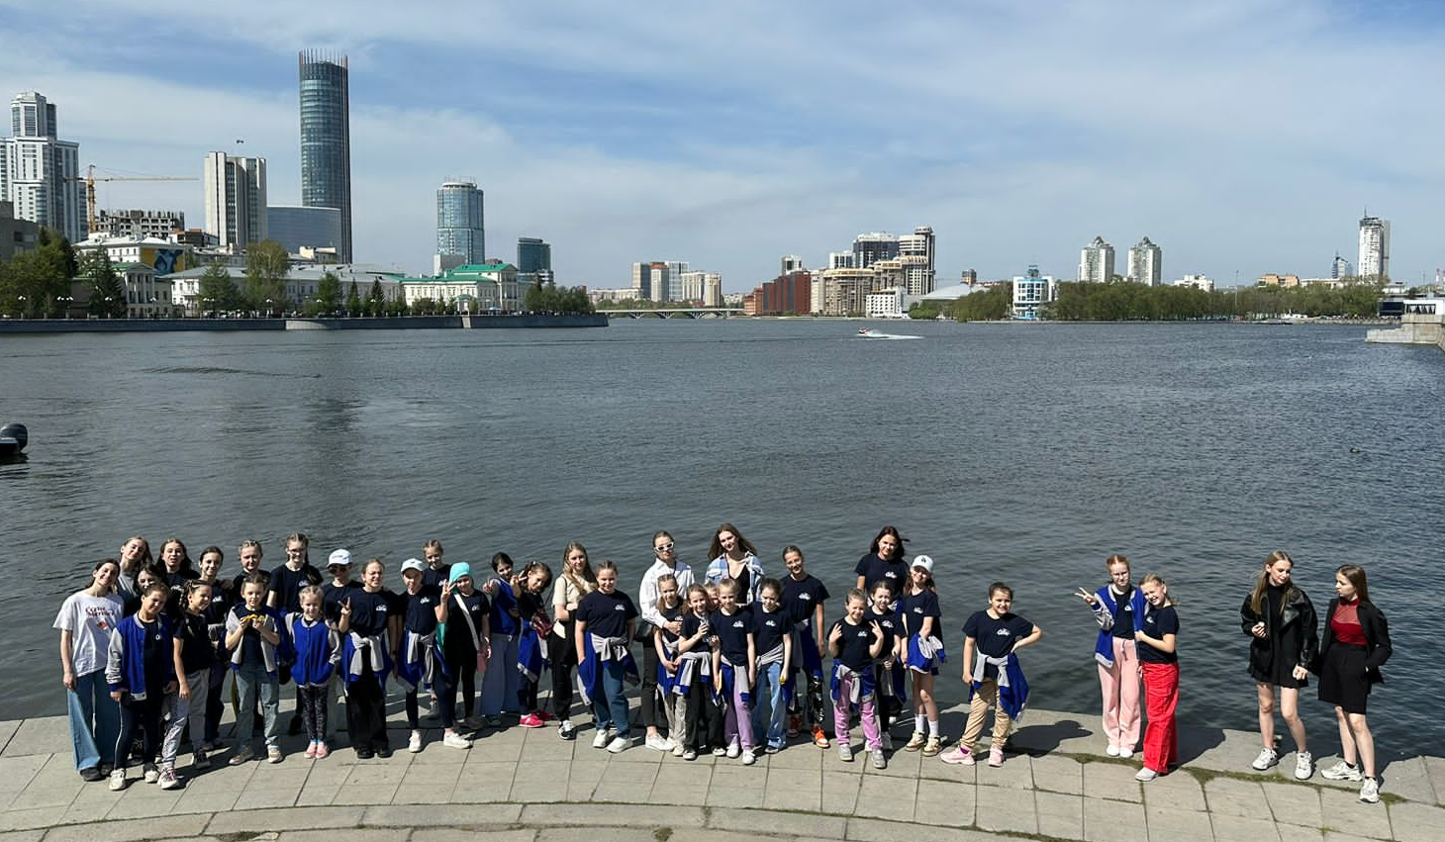
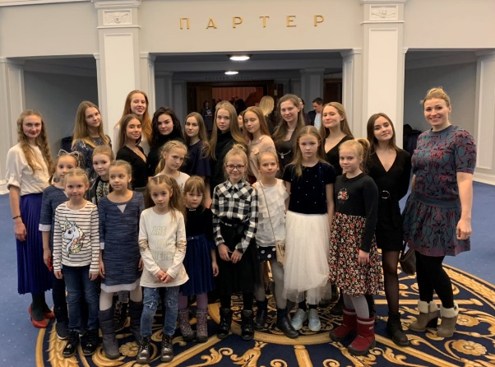
РАНСФОРМАЦИЯ
АНЦЕВАЛЬНОГО
ВОРЧЕСТВА
КРИТЕРИИ ОЦЕНКИ РЕЗУЛЬТАТИВНОСТИ ОБРАЗОВАТЕЛЬНОЙ ДЕЯТЕЛЬНОСТИ
Реализация рабочей программы воспитания
КУЛЬТУРНО-ОБРАЗОВАТЕЛЬНЫЕ ПРОЕКТЫ
«Саквояж», Краснодарский край
«Крылья. Полетели до мечты», Новосибирск
«ARTist Сибири», Новокузнецк
«Танцующий Екатеринбург»
«Казанские узоры»
Т

Slide 7
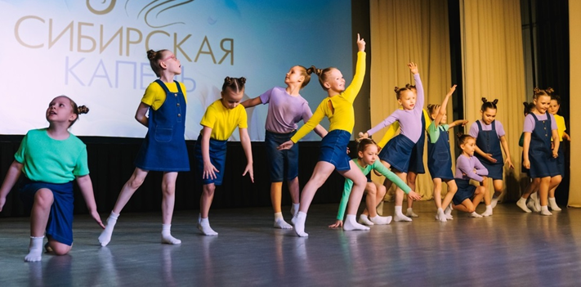
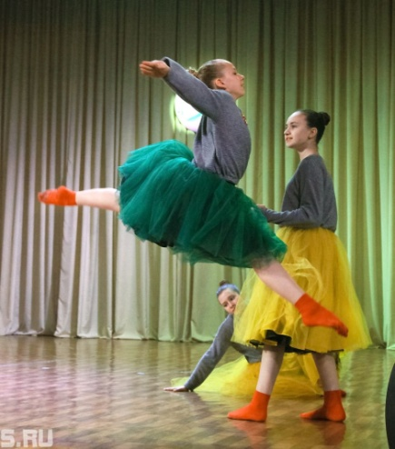
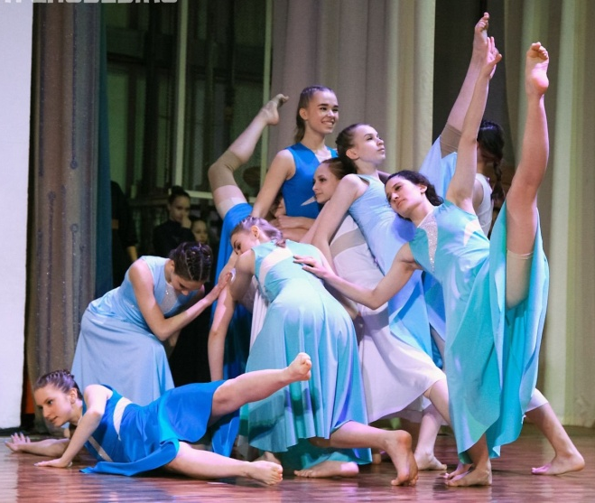
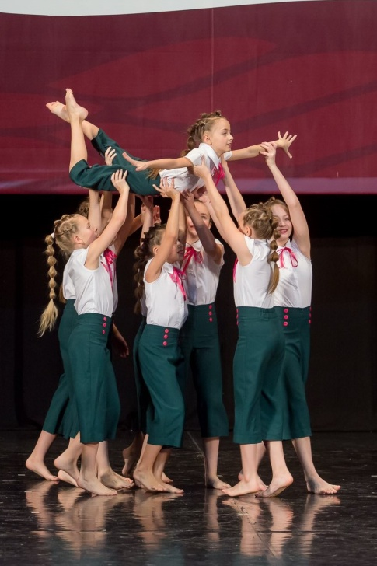
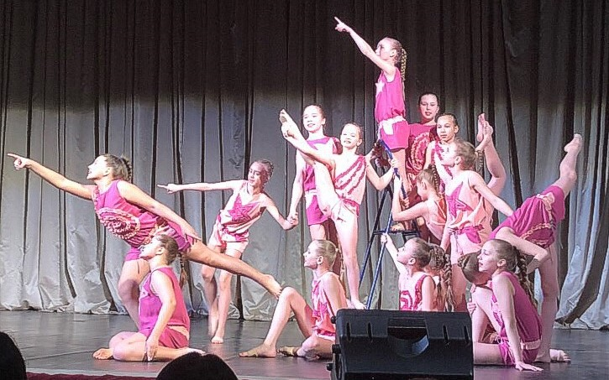
РАНСФОРМАЦИЯ
АНЦЕВАЛЬНОГО
ВОРЧЕСТВА
ЭФФЕКТИВНОСТЬ РЕАЛИЗАЦИИ ПРОГРАММЫ
Т

